Slide 1
Метаморфозы лягушки
Автор: Николаева анна Валерьевна Должность: Педагог дополнительного образования и внеурочной деятельности

Slide 2
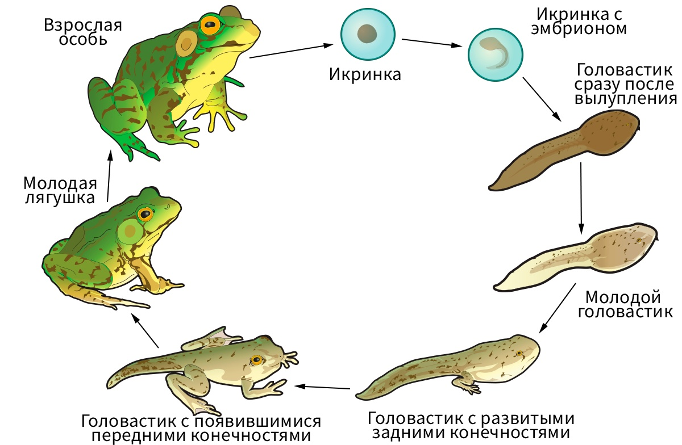
Цикл метаморфозы
Метаморфоз – это сильные внутренние и внешние изменения животного в ходе его роста;
Метаморфоз происходит от смены образа жизни, например от водной к наземной;
Метаморфоз позволяет иметь различные способы питания.

Slide 3
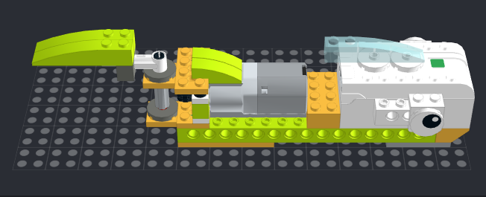
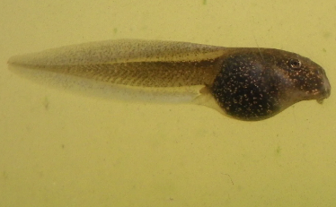
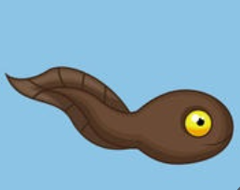
Головастик
Выраженная голова, туловище, хвост;
Хвост служит способом передвижения в воде.

Slide 4
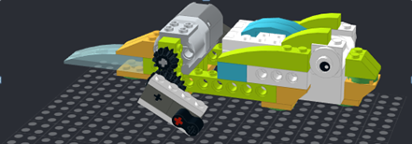
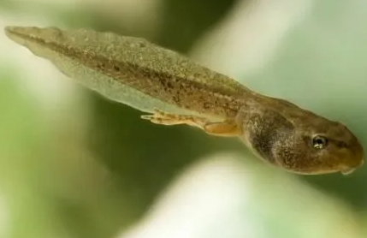
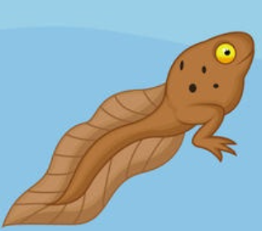
Головастик с развитыми задними конечностями
Появляются задние лапки;
Обитает в воде;
К передвижению хвостом добавляется помощь лапками.

Slide 5
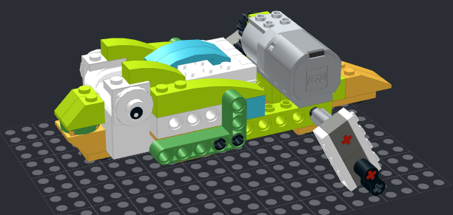
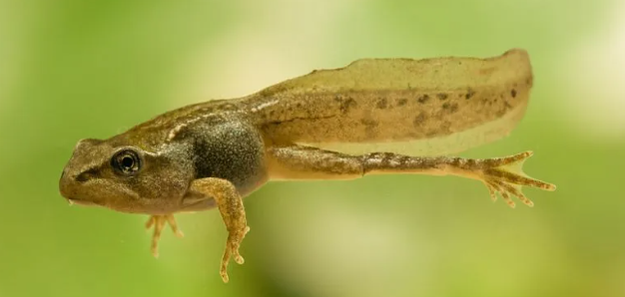
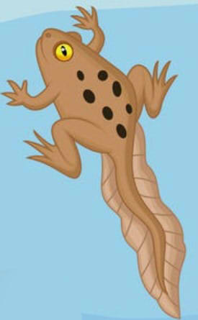
Головастик с появившимися передними конечностями
Появляются маленькие передние лапки;
Задние лапки становятся больше;
Движение происходит за счёт толчков лапками и управлением хвоста;
Обитает в воде.

Slide 6
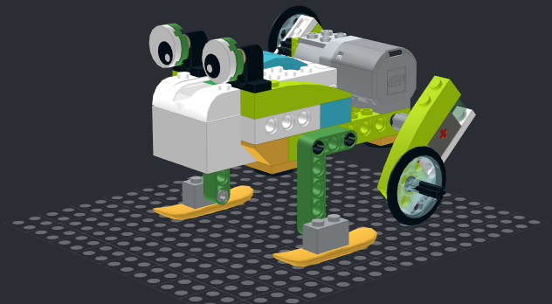
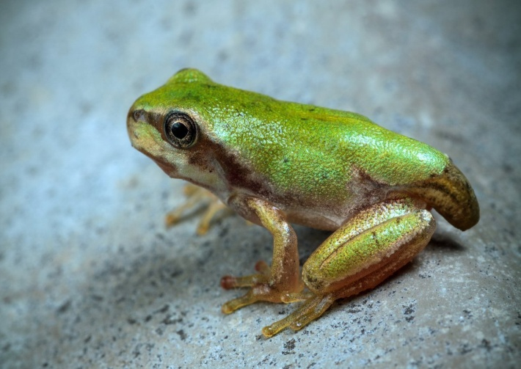
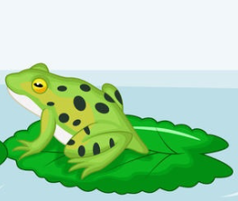
Молодая лягушка с хвостом (Лягушонок)
Хвост становится маленьким, тело большим, передние и задние лапки становятся больше;
Передвигается прыжками;
Обитает на суше в близь водоёмов.

Slide 7
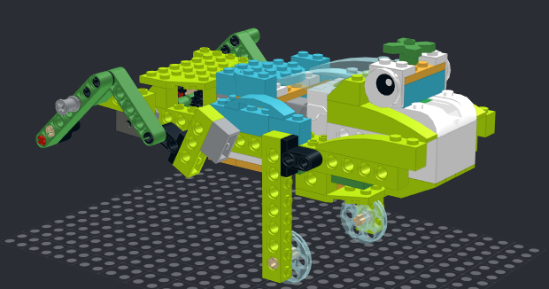
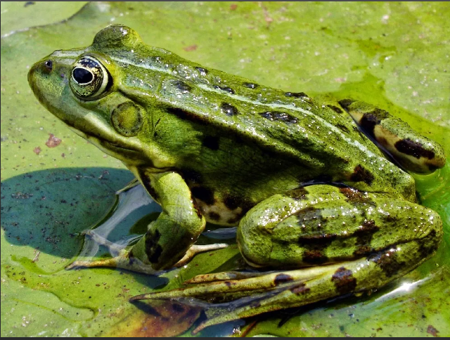
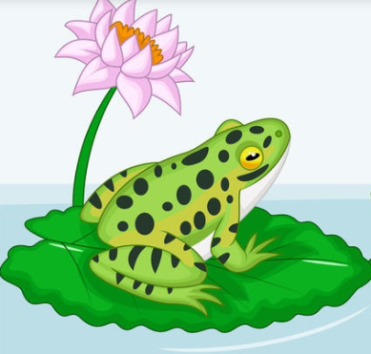
Взрослая лягушка
Исчезает хвостик, тело становится крупнее;
Передвигается прыжками;
Обитает на суше в близь водоёмов.

Slide 8
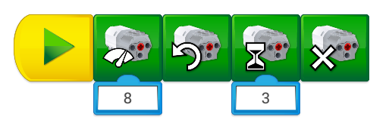
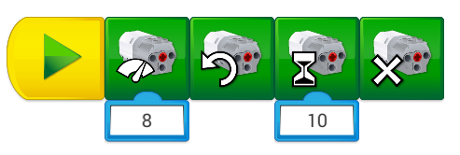
Программирование лягушки
Головастик
Головастик с лапками
Лягушонок
Взрослая лягушка

Slide 9
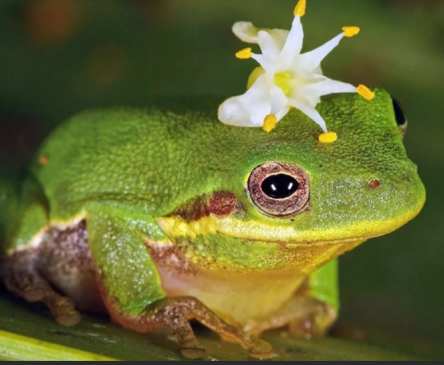
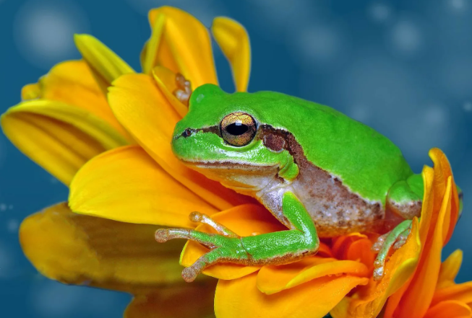
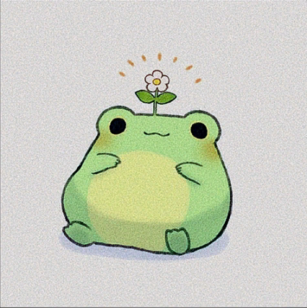
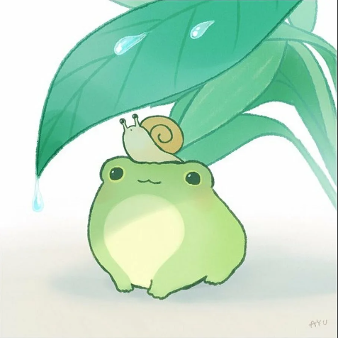
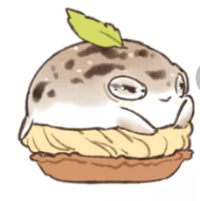
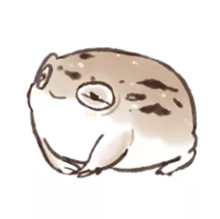
Благодарю за внимание!

